Slide 1

World Happiness Report 2020-2024
BY:Manal Hawashi&Berlin Shaaban

Slide 2

מהם הגורמים המשפיעים ביותר על רמת האושר במדינות העולם?
-כלכלה (GDP)
-שלום ויציבות ((GPI
-תמיכה חברתית
-סוג משטר

Slide 3


לקוח:
משרדי ממשלה וגופי מדיניות ציבורית

Slide 4
תיאור הדאטה
דו"ח האושר העולמי הוא מקור מוביל לניתוח רווחה ואושר גלובלי.
הוא מבוסס על נתונים מיותר מ־140 מדינות וכולל ניתוחים של חוקרים מובילים ממגוון תחומים.
מדד השלום העולמי המפורסם על ידי המכון לכלכלה ושלום הוא מדד מקיף הבוחן את רמת השלום והיציבות בעולם.
המדד מדרג 163 מדינות וטריטוריות עצמאיות, המכסות כ־99.7% מאוכלוסיית העולם, בהתאם לרמת השלום בהן.
מטרת השילוב בין המקורות
שילוב בין נתוני אושר לבין מדדי שלום מאפשר להבין כיצד יציבות וביטחון משפיעים על רווחת האוכלוסייה

Slide 5
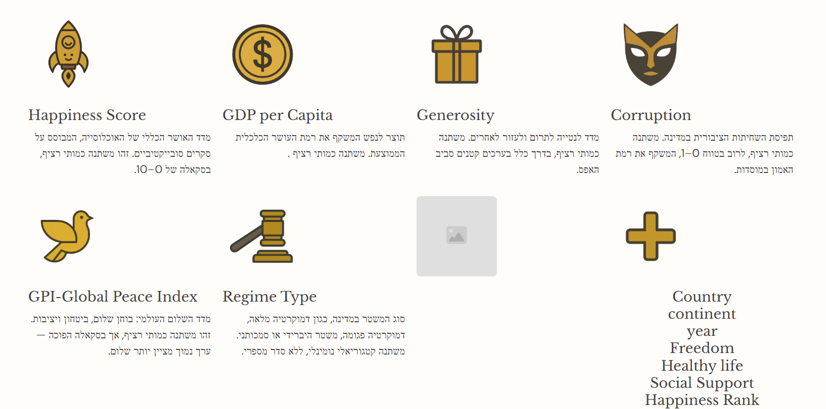

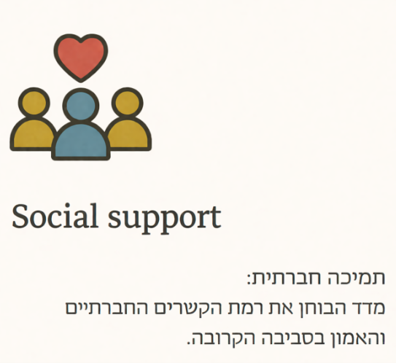


Fact סקירה ואפיון משתנים בטבלת
סוג משטר:מבנה פוליטי של המדינה הקובע את אופן קבלת ההחלטות, רמת החופש והיציבות השלטונית
Happiness rank

Slide 6
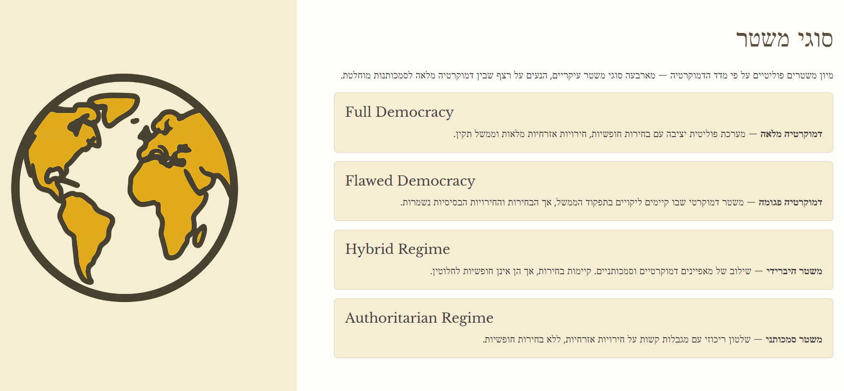

Slide 7

תהליך העבודה החל בייבוא הנתונים מפלטפורמת Kaggle לצד ייבוא נתונים נוספים על מדד השלום העולמי (GPI) מהמכון לכלכלה ושלום, וכן נתונים על סוגי משטר ממקור חיצוני.
בהמשך בוצע טיוב שמות וניקוי נתונים באמצעות Python ולאחר מכן בניית טבלת FACT באמצעות SSIS ו־SSMS.
לבסוף בוצע ניתוח מעמיק נוסף בפייתון, והוקם דשבורד מסכם ב־Tableau להצגת הממצאים.

Slide 8
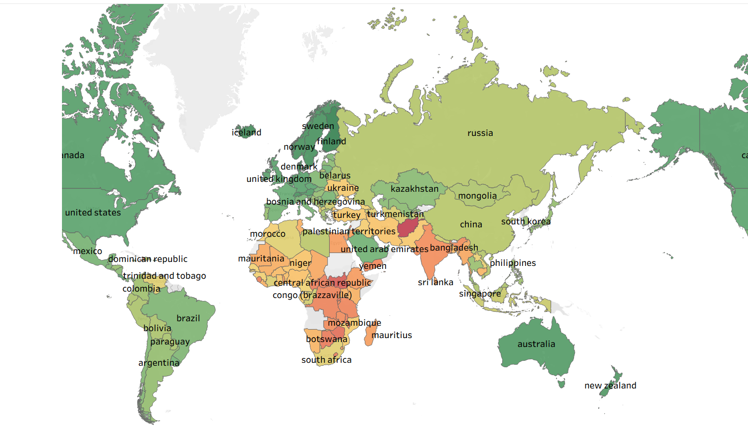
World Happiness Map
רמת האושר גבוהה באירופה, צפון אמריקה ואוקיאניה – אזורים המאופיינים ביציבות שלטונית, כלכלה חזקה ותמיכה חברתית גבוהה; בינונית באסיה ואמריקה הלטינית – עם שונות בין מדינות; ונמוכה באפריקה ובחלקים מהמזרח התיכון – המאופיינים באתגרים כלכליים, אי־יציבות ורמות נמוכות של תמיכה חברתית.

Slide 9
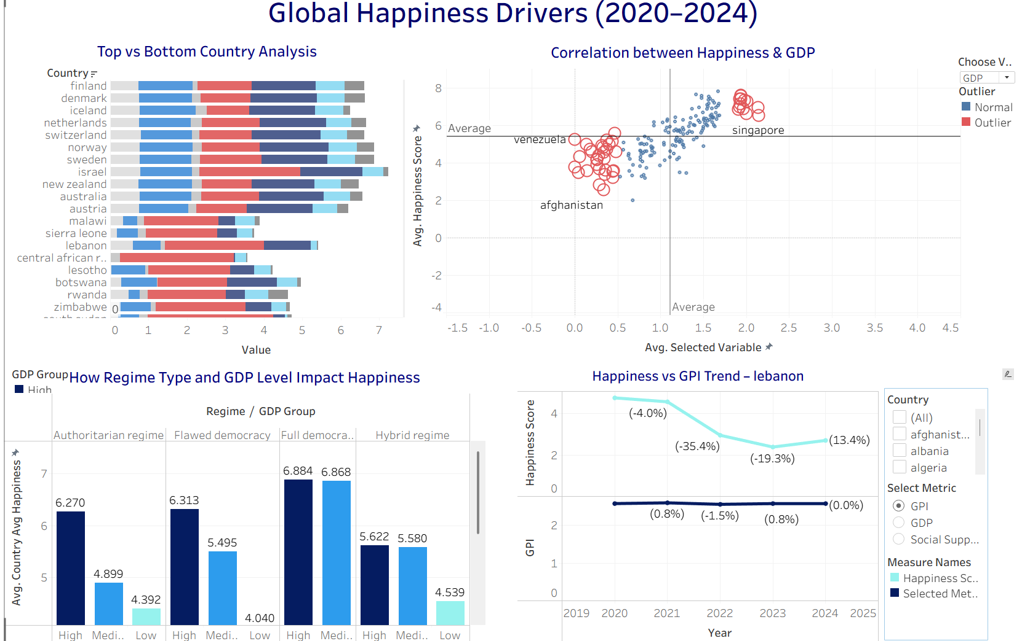
Dashboard

Slide 10
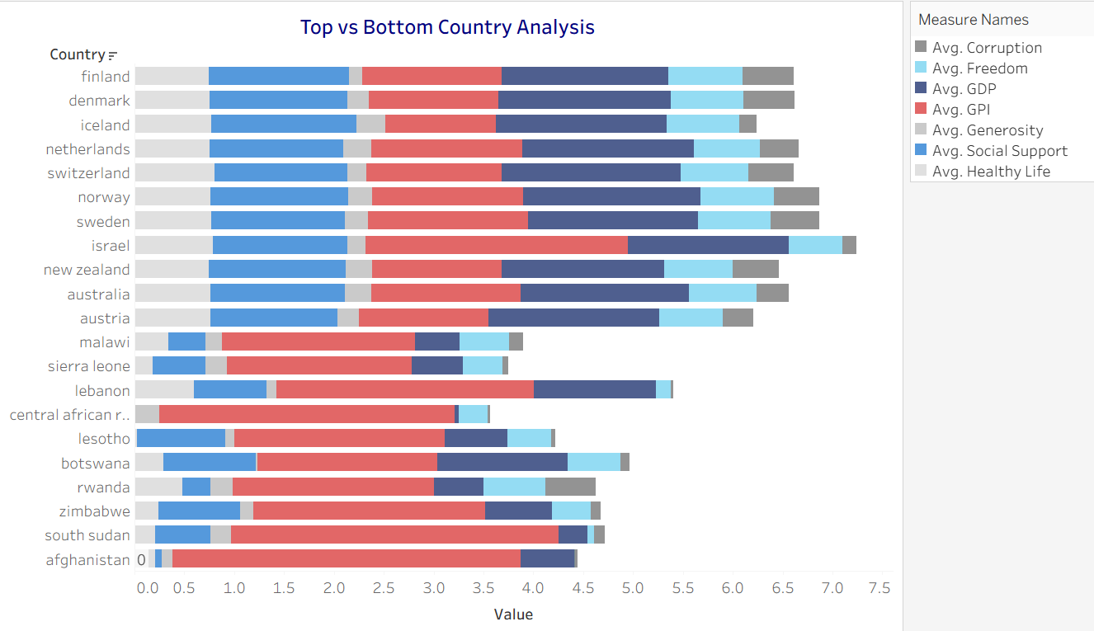
אושר אינו תוצאה של גורם בודד, אלא של מערכת מאוזנת:
שלום ויציבות יוצרים את הבסיס, הכלכלה מאפשרת צמיחה, והתמיכה החברתית מתרגמת זאת לרווחה בפועל. כאשר אחד מהמרכיבים חסר – רמת האושר נפגעת באופן משמעות.
מה באמת מבדיל בין מדינות מאושרות למדינות לא מאושרות?

Slide 11
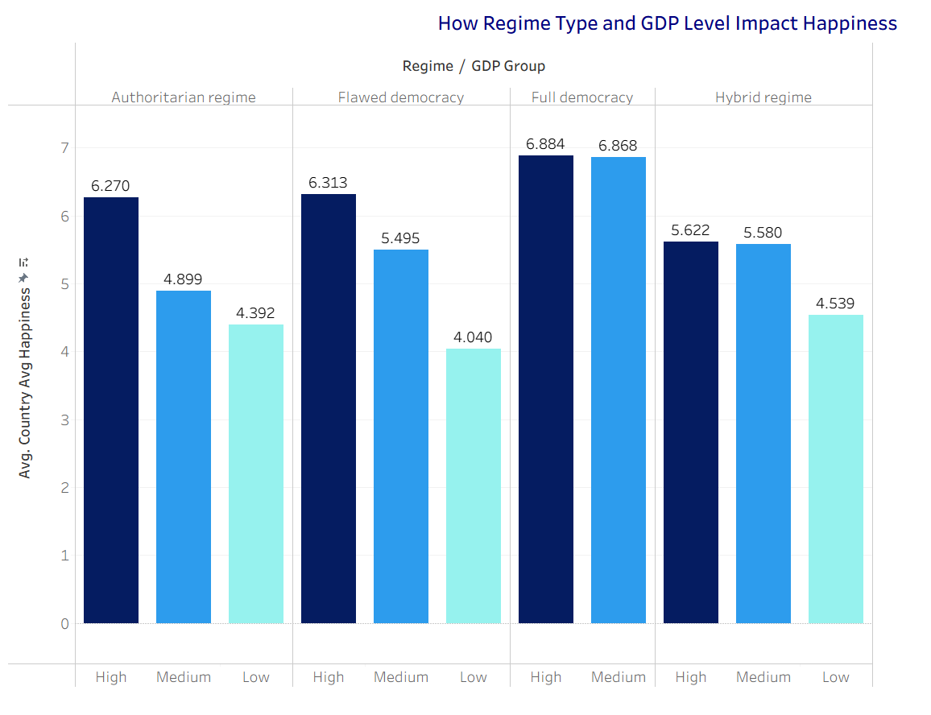
האם סוג המשטר משפיע על רמת האושר מעבר להשפעה של הכלכלה?
מסקנה: גם ברמות GDP דומות, מדינות דמוקרטיות מאופיינות באושר גבוה יותר.

Slide 12
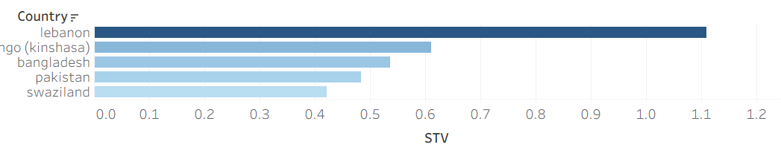
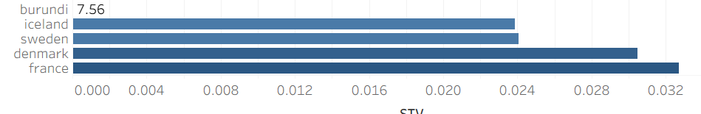
חמשת המדינות התנודתיות ביותר:
ניתוח יציבות מול שינוי
לא רק מי מאושרת יותר, אלא אילו מדינות יציבות לאורך זמן ואילו תנודתיות, ומה מאפיין כל קבוצה.
חמשת המדינות היציבות ביותר:

Slide 13
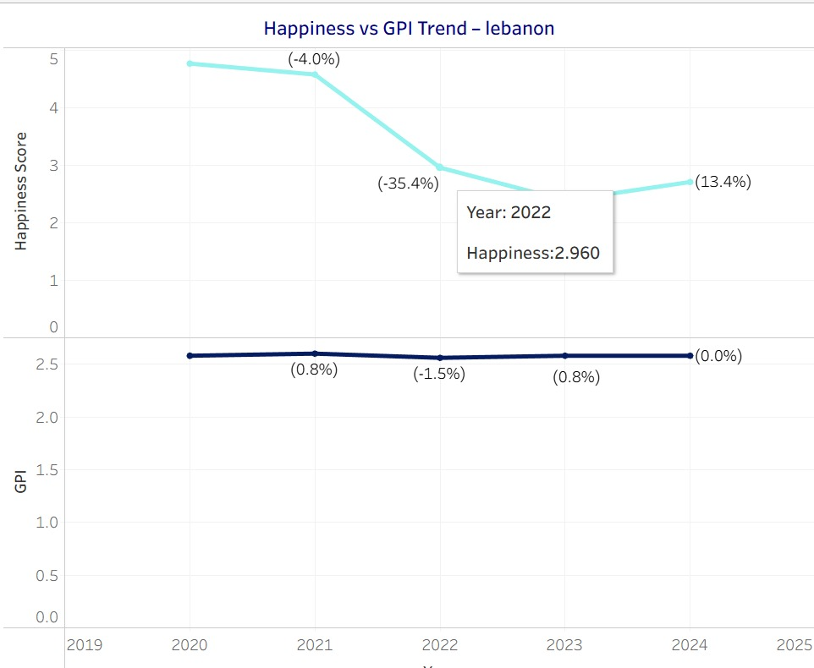
שינויים לאורך זמן

Slide 14
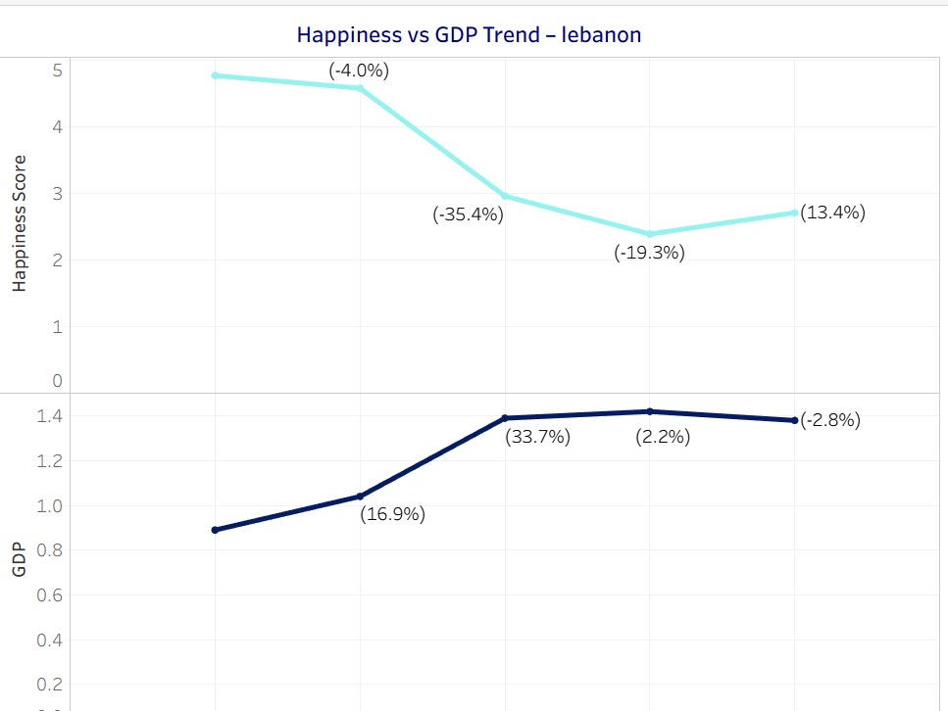

Slide 15
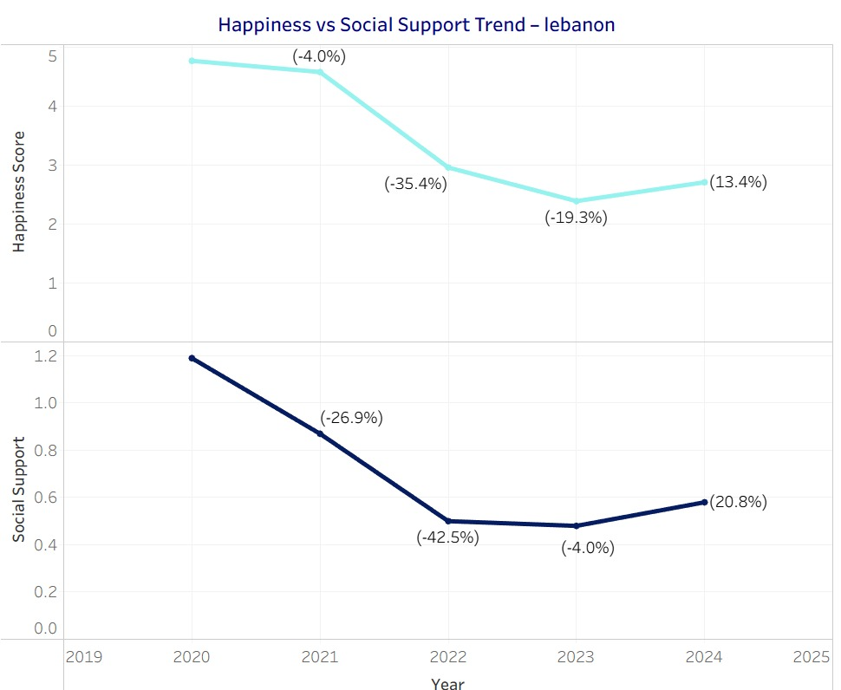
במקרה של לבנון, לא נמצא קשר לינארי ברור בין רמת האושר לבין מדדי GDP ו-GPI בניתוח לטווח קצר, שכן השינויים בכלכלה וברמת השלום אינם תואמים את התנודתיות החדה באושר. ממצא זה מדגיש כי בטווח הקצר גורמים חברתיים, ובראשם תמיכה חברתית, ממלאים תפקיד מרכזי יותר בהסברת השינויים באושר.

Slide 16
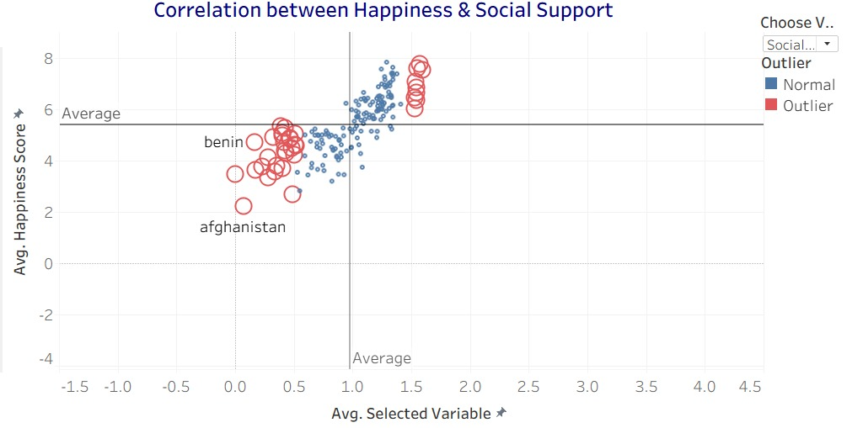
איזה גורם משפיע הכי הרבה על האושר – כלכלה, שלום או תמיכה חברתית?
קורלציה: -0.699
קשר חיובי חזק,ככל שמדדה תמיכה חברתית גבוה גם מדד האושר גבוה.
מסקנה: יותר תמיכה חברתית עם מאושר יותר.

Slide 17
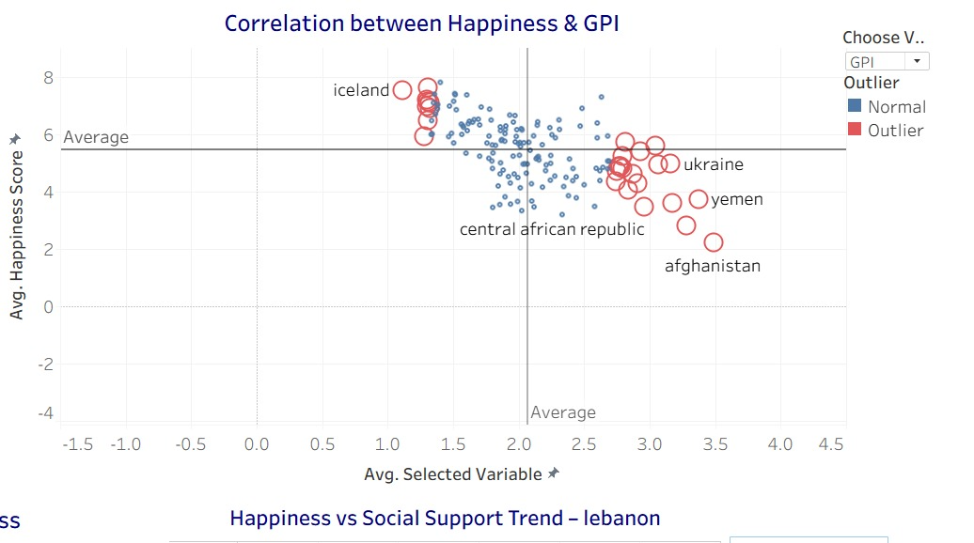
קורלציה: -0.56
קשר שלילי חזק,ככל שמדד השלום גבוה (פחות שלום) מדד אושר נמוך.
מסקנה: שלום הינו תנאי בסיס לאושר

Slide 18
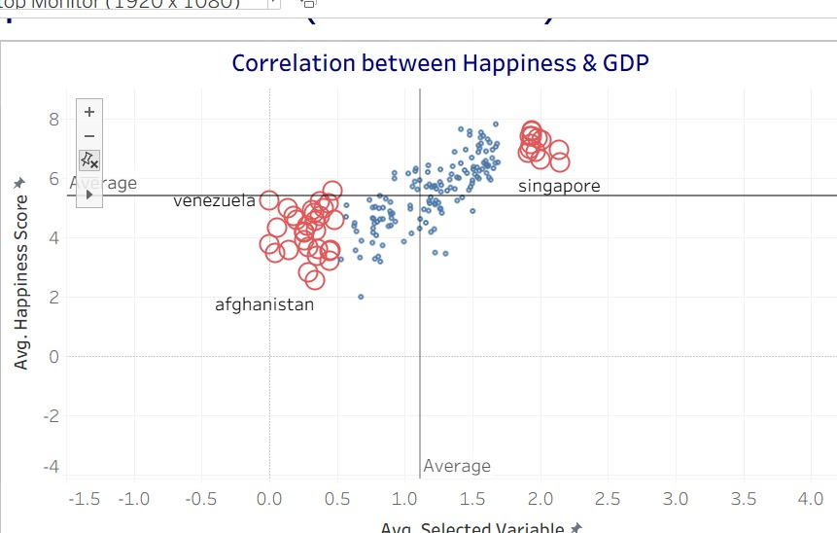
קורלציה:0.6816
קשר חיובי
ישנו פיזור: לא כל המדינות עם GDP גבוה הן הכי מאושרות, לכן כלכלה חזקה גורם עיקרי לא אושר אך לא מספיקה לבד.

Slide 19

מסקנה
אושר אינו תוצאה של גורם אחד, אלא של שילוב בין שלום ויציבות, מצב כלכלי ותמיכה חברתית.
כאשר אחד מהגורמים חלש — רמת האושר והיציבות נפגעות.

Slide 20



תובנה עסקית
בהתאם לכך, משרדי הממשלה צריכים ליישם מדיניות מערכתית המשלבת חיזוק היציבות והשלום, לצד פיתוח כלכלי והרחבת התמיכה החברתית, על מנת לשפר את רווחת האוכלוסייה באופן מתמשך.

